Slide 1

Dive Against Debris®
Guías de Lección de Escrutinio
Un Escrutinio de la Basura Marina Subacuática
Para Buceadores
Este trabajo está bajo licencia de Creative Commons Attribution-NonCommercial-NoDerivs 3.0 Unported License.
Para ver una copia de esta licencia, visita http://creativecommons.org/licenses/by-nc-nd/3.0/
09/2015 Version 2.4S

Slide 2
Hablaremos de . . .
SECCIÓN 1: El Sucio Problema de los Residuos Marinos
El problema de la basura marina y cómo los buceadores podemos ayudar a deshacer el enredo
El Daño Causado
¿Qué Es Esta Cosa de la Basura Marina?
¿De Dónde Procede?
¿Podemos Deshacer Este Enredo?
Dive Against Debris® - Bucea Para el Cambio
Creada Sólo Para Buceadores
SECCIÓN 1
Residuos Marinos
Bienvenido
Notes:
En la Sección 1, nos fijamos en el daño causado por los residuos marinos y cómo los buceadores podemos ayudar a deshacer este enredo.

Slide 3
Hablaremos de . . .
SECCIÓN 2: Es el momento de Dive Against Debris®
Planifica tu inmersión – bucea según tu plan
Los Escrutinios a Largo Plazo Proporcionan los Mejores Resultados
Elige Tu Sitio de Escrutinio
Perfiles de Escrutinios de Buceo
Equipo
Toma Fotografías para Contar la Historia
Cosas para Dejar Atrás
SECCIÓN 2
Hora de Bucear
Bienvenido
Notes:
En la Sección 2, aprendemos cómo planificar y completar un escrutinio Dive Against Debris®.

Slide 4
Hablaremos de . . .
SECCIÓN 3: Haz que Tu Escrutinio Cuente
Informar de tus datos
Paso 1: Peso
Paso 2: Distribución
Paso 3: Registro
Paso 4: Eliminación
Paso 5: Informe
SECCIÓN 3
Informe de Datos
Bienvenido
Notes:
En la Sección 3, examinamos cómo informar de tus datos.

Slide 5
Hablaremos de . . .
SECCIÓN 4: ¡Ahora Es Tu Turno!
Únete a los buceadores AWARE de todo el mundo que se enfrentan a la basura marina
Algunas Reflexiones Finales Dive Against Debris®
Únete al Movimiento Project AWARE
SECCIÓN 4
¡Ahora Es Tu Turno!
Bienvenido
Notes:
En la Sección 4, descubrimos cómo unirse al movimiento global de los buceadores Project AWARE que protegen nuestro planeta océano.

Slide 6
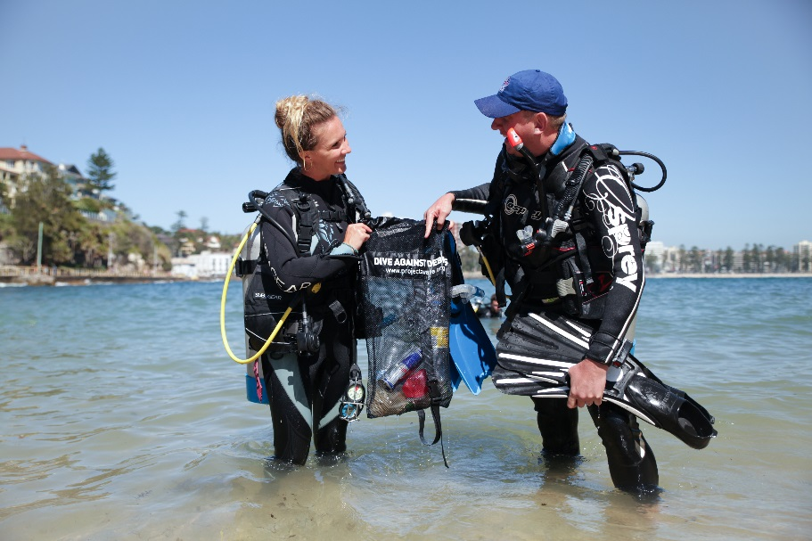
El Sucio Problema de los Residuos Marinos
SECCIÓN 1:
Notes:
En esta sección, nos fijamos en el daño causado por la basura marina y cómo los buceadores podemos ayudar a deshacer este enredo.

Slide 7
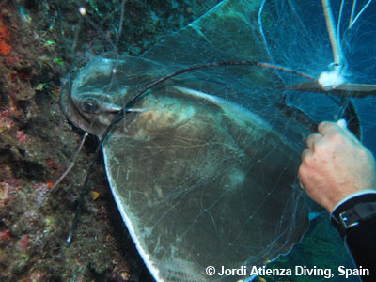
Residuos Marinos - El Daño Causado
Mata la Vida Salvaje
Cada año decenas de miles de animales marinos y aves marinas mueren
693 especies marinas afectadas
  Todas las especies de tortugas marinas conocidas
  Más de la mitad de especies de mamíferos marinos
  Casi dos tercios de todas las aves marinas
Mueren debido principalmente a, la ingesta o quedar atrapados
S1: Residuos Marinos
Notes:
Cada año decenas de miles de animales marinos y aves marinas mueren al ingerir o quedar atrapados en los residuos marinos. Las investigaciones han mostrado que los residuos marinos afectan a 693 especies marinas. Todas las especies de tortugas marinas conocidas, más de la mitad de especies de mamíferos marinos y casi dos tercios de todas las aves marinas han ingerido o quedado atrapados en los residuos marinos.
Muchas de las muertes de la vida salvaje suceden cuando los animales y las aves marinas ingieren basura marina. Un pedazo de basura marina puede asfixiar a un animal si se le queda atrapada en la garganta. Una vez tragados, muchos objetos de basura marina, especialmente los plásticos, no pueden ser digeridos. Un estómago lleno de plástico hace que el animal se sienta como que no tiene más necesidad de comer y puede conducirlo a la inanición.
En algunas especies de tortugas marinas, peces, aves marinas, mariscos y mamíferos marinos, casi todos los individuos tienen plásticos en sus estómagos.
Es difícil investigar el impacto en la vida marina, pero un estudio sobre aves oceánicas del norte, halladas muertas en las playas, han revelado que el 95 por ciento tenían plásticos en sus estómagos. Cada ave había tragado un promedio de 35 trozos de plástico.

Slide 8
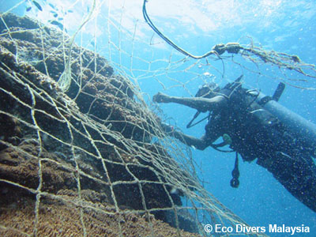
Residuos Marinos - El Daño Causado
Daños Medioambientales
Los grandes objetos de basura friccionan contra los arrecifes
Las bolsas de plástico sofocan a las praderas de algas y a los manglares
Las redes e hilos de pesca seccionan corales, esponjas y anémonas
Impactos Directos del Ser Humano
Desagradable a la vista
Insalubre
Costoso de eliminar
Sólo los buceadores poseen las técnicas para retirar e informar de la basura marina bajo el agua
S1: Residuos Marinos
Notes:
La basura marina daña el entorno marino causando, además, un impacto sobre los animales que viven allí. Los grandes objetos de basura friccionan contra los arrecifes movidos por oleajes, incluso suaves, causando un gran daño. Los trozos de plástico y las bolsas sofocan a las praderas de algas y a los manglares, mientras que las redes y los hilos de pesca se enredan en los arrecifes seccionando corales, esponjas y anémonas.
La basura marina también tiene un impacto directo sobre la salud humana y la economía. Las playas contaminadas no son atractivas de visitar y presentan un riesgo para la salud si hay cristales rotos y artículos de higiene personal. Los ayuntamientos costeros que eliminan basura de las playas traspasan los costes de las operaciones de limpieza a la comunidad local, incluso aunque la basura se haya trasladado allí desde fuentes externas a la zona del municipio.
La basura marina causa daños a las embarcaciones recreativas y comerciales, lo cual, en ocasiones, requiere reparaciones costosas o la asistencia de servicios de rescate.
A menudo vemos los residuos marinos limpios en las playas, pero tanto como el 70 por ciento se hunde en el fondo del mar. La necesidad de reconducir el problema de los residuos marinos es urgente.

Slide 9
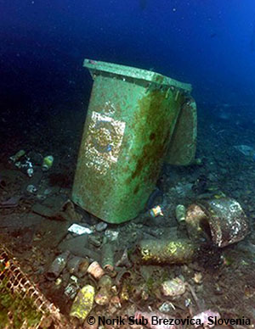
¿Qué es Esta Cosa de la Basura Marina?
Nuestros residuos en el océano
  La basura diaria, como por ejemplo bolsas de plástico, envoltorios de comida, botellas de bebida y colillas de cigarrillos
  Baterías de automóvil, electrodomésticos, redes de pesca, residuos industriales y demás
Gran parte no es biodegradable
  Los plásticos se rompen en trozos pequeños
Los productos residuales de nuestra creciente población están asfixiando a nuestro planeta océano
S1: Residuos Marinos
Notes:
Los residuos marinos son nuestra basura en el océano. Desde la basura cotidiana, como por ejemplo bolsas de plástico, envoltorios de comida, botellas de bebida y colillas de cigarrillos, hasta baterías de automóvil, electrodomésticos, enormes redes de pesca y residuos industriales, la basura que estamos permitiendo que llegue al océano, está convirtiendo nuestros bellos arrecifes, playas y praderas de algas en vertederos.
Muchos de nuestros productos de desecho, incluidos los plásticos, no son biodegradables - muy al contrario, se fragmentan en trozos más pequeños, lo que supone un peligro para la vida marina al ser confundidos fácilmente por alimento.

Slide 10
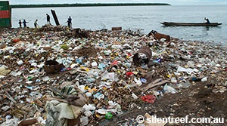

¿De Dónde Procede?
Los humanos somos la fuente de toda la basura marina
La mayor parte procede de la tierra
Pero también es desechada intencionadamente o arrojada al mar
vertederos municipales cerca del mar
aguas residuales sin tratar
residuos industriales y de la construcción
y más cosas
embarcaciones y buques
equipos de crudo y gas
granjas de piscifactorías
Al océano por aquí
S1: Residuos Marinos
Notes:
La basura va a parar al océano tanto desde la tierra como desde el mar, pero la mayor parte de la basura de nuestros océanos proviene de fuentes terrestres. Independientemente de dónde proceda, los humanos somos la fuente de toda la basura marina – ya sea por accidente, dejadez o vertido intencionado.
La basura entra en el océano debido a la falta o la deficiente gestión de los residuos. Vertederos municipales situados cerca del mar, aguas residuales sin tratar vertidas directamente al océano y construcciones mal gestionadas o residuos industriales, todo ello contribuye al problema de la basura marina.
Aunque la mayor parte de la basura marina comienza su viaje por tierra, también es desechada intencionadamente o arrojada al mar desde embarcaciones y buques, equipos de crudo o gas y granjas de piscifactorías.

Slide 11
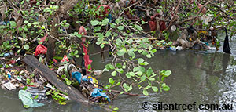
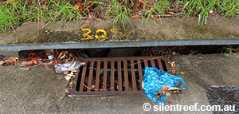
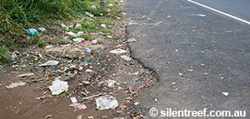
¿De Dónde Procede?
El tirar la basura pública es también un problema importante...
... por los arroyos y ríos, o se la lleva el viento
...viaja por las alcantarillas…
La Basura...
Al océano por aquí
S1: Residuos Marinos
Notes:
El tirar la basura pública es también un problema. La basura que se arrojó a incluso miles de kilómetros/millas tierra adentro se trasladará al océano, se mezclará con las aguas y fluirá con la lluvia o la soplará el viento. Nosotros, a menudo, acortamos el viaje llevando nuestra basura a una playa o al río más próximo.

Slide 12
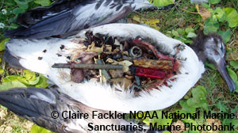
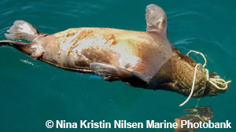
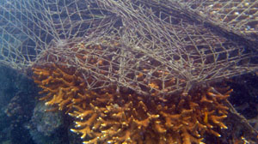
¿De Dónde Procede?
La confunden con alimento
Una vez en el océano, causa la muerte de decenas de miles de animales marinos y aves marinas cada año
Se enreda en las aletas, extremidades, alas y gargantas
Daños Medioambientales
S1: Residuos Marinos
Notes:
Una vez en el océano causa la muerte de decenas de miles de animales marinos y aves marinas cada año que la confunden con alimento o se les enreda alrededor de sus cuerpos. También daña entornos como los arrecifes de coral.

Slide 13
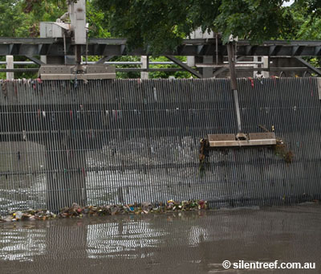
¿Podemos Deshacer Este Enredo?
¡Sí, Podemos!
Trabajando juntos a nivel local, nacional e internacional en la cantidad de cambios necesarios:
  Políticas para gestionar
  Infrastructuras para bloquear
  Regulaciones para controlar
  Comportamientos para reducir
S1: Residuos Marinos
Notes:
El problema de la basura marina parece tan grande… – ¿podemos, realmente, los buceadores marcar la diferencia?
Sí, podemos, trabajando juntos a nivel local, nacional e internacional en la cantidad de cambios necesarios para deshacer este enredo:
Cambios en las políticas que hagan que, a nivel individual, comercial y gubernamental se gestionen mejor los residuos
Cambios en las infraestructuras para bloquear físicamente la basura antes de que llegue al océano
Cambios en la legislación para una mejor gestión de las cosas que hacemos y cómo las hacemos – desde la fabricación, hasta el uso, el reciclaje y la eliminación
Cambios en las actitudes y comportamientos para que podamos reflexionar, reducir, reutilizar y reciclar nuestra manera de salir de este enredo

Slide 14
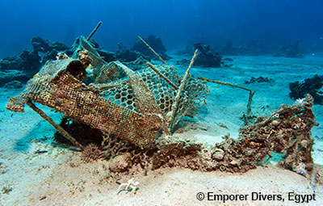
Dive Against Debris®
- Bucea Para el Cambio
Cuando tú, Dive Against Debris®, estás buceando para el cambio
Haces que el océano sea más seguro para la vida marina
Los datos que recopilas:
  Apoyan la acción contra la basura marina
  Ilustran los tipos de basura y la cantidad
  Fomentan el conocimiento de los impactos
Apoyas a los líderes locales de Project AWARE
Convences a otros de la necesidad de un cambio
S1: Residuos Marinos
Notes:
Cuando tú, Dive Against Debris®, estás buceando para el cambio; he aquí cómo:
Haces que el océano sea más seguro para la vida marina
La basura marina que retiras ya no puede dañar a los animales marinos o perjudicar a los entornos marinos
Los datos que recopilas:
Mejoran la gestión de los residuos ayudando a convencer a las personas, los gobiernos y los comercios para que actúen sobre la basura marina
Expande nuestros conocimientos sobre los tipos y cantidades de basura de nuestro océano
Fomenta el conocimiento de los impactos causados por la basura marina sobre los entornos subacuáticos
Apoyas a los líderes de Project AWARE que trabajan en su comunidad
Los líderes de Project AWARE están trabajando en su comunidad en los cambios que previenen la entrada de basura en el océano
Ponte en contacto con Project AWARE si estás dispuesto a dirigir iniciativas de basura marina en tu comunidad
Convences a otros de la necesidad de un cambio
Cuentas a los demás tus iniciativas Dive Against Debris® y la basura que ves bajo el agua
Tu voz puede cambiar la opinión pública a fin de que la gente demande acciones sobre la basura marina
Puedes ayudar a cambiar el comportamiento de la gente para que se arroje menos basura al entorno

Slide 15
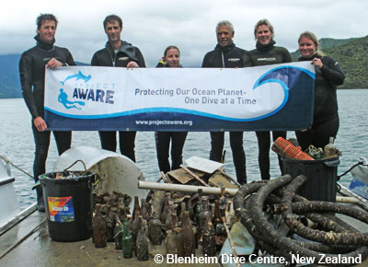
Creado Sólo Para Buceadores
Sólo los buceadores poseen el entrenamiento, los conocimientos y las técnicas para retirar la basura marina bajo el agua
El 70% de la basura marina se hunde hasta el fondo del mar
El problema de la basura marina es grande, pero el movimiento global de los buceadores de Project AWARE es firme
Juntos, nuestras acciones marcan la diferencia
¡No Dejes que Tus Inmersiones
se Desperdicien!
S1: Residuos Marinos
Notes:
Dive Against Debris® se creó por buceadores para buceadores. Sólo los buceadores poseen el entrenamiento, los conocimientos y las técnicas para retirar la basura marina bajo el agua.
Se estima que tanto como el 70 por ciento de la basura que va a parar al océano se hunde hasta el fondo del mar y aunque gran parte de ella está probablemente fuera del alcance de los buceadores recreativos, todavía tenemos el poder de enfrentarnos cara a cara con la basura marina bajo el agua.
El problema de la basura marina es grande, pero la fuerza global de los buceadores de Project AWARE es firme. A través de Dive Against Debris®, los buceadores están desempeñando un papel importante a la hora de mantener nuestro océano limpio y saludable.

Slide 16
Hemos hablado de
SECCIÓN 1: El Sucio Problema de la Basura Marina
El problema de la basura marina y cómo los buceadores pueden deshacer el enredo
El Daño Causado
¿Qué es Esta Cosa de la Basura Marina?
¿De Dónde Procede?
¿Podemos Deshacer Este Enredo?
Dive Against Debris® - Bucea Para el Cambio
Creado Sólo Para Buceadores
¿Alguna Pregunta?
S1: Residuos Marinos

Slide 17
Es el Momento de
Dive Against Debris®
SECCIÓN 2:
Notes:
En la Sección 2, hemos aprendido cómo planificar y completar un escrutinio Dive Against Debris®.

Slide 18
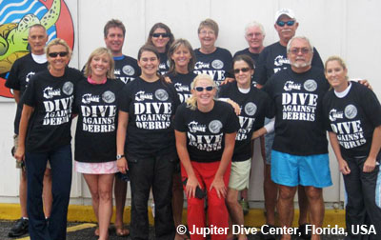
Planifica Tu Inmersión
Repetir escrutinios en la misma localización proporciona los mejores resultados
Construyen un argumento para el cambio
Ayudan a identificar las tendencias de temporada
  Patrones climatológicos
  Temporadas turísticas
¿Con qué frecuencia debemos repetir el escrutinio?
  No se exige, pero
    Una vez al mes - mejor
    Cada dos meses – está bien
    Una vez por temporada – cómo mínimo
Planifica Tu Inmersión
S2: Hora de Bucear
Notes:
Tus escrutinios tendrán más valor si recopilas datos del mismo sitio durante un periodo de tiempo. Los escrutinios regulares:
Construirán un argumento convincente para el cambio
Ayudarán a identificar tendencias locales de temporada, tales como las causadas por patrones climatológicos o temporadas turísticas
No hay requisitos sobre con qué frecuencia debes repetir el escrutinio, todos los datos sobre la basura marina subacuática son valiosos. Sin embargo, para maximizar tus resultados, considera escrutinios mensuales del mismo lugar, o bien un escrutinio cada dos meses. Como mínimo, intenta organizar un escrutinio en la misma época y en el mismo lugar en cada estación del año.
Naturalmente, si encuentras basura marina durante una inmersión ordinaria puedes retirarla e informar de ello a través de Dive Against Debris®. Sólo se necesitan unos segundos para ayudar al entorno marino.

Slide 19
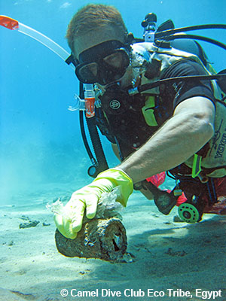
Elige Tu Sitio de Escrutinio
Utiliza estas consideraciones cuando elijas tu sitio de escrutinio:
Que puedas regresar al sitio regularmente
Que esté dentro de las destrezas y experiencia de todos los participantes
Escrutinio de lagos de agua dulce y ríos
¿Se requiere permiso?
¿Limpieza Bajo el Agua o En Tierra?
Informa sólo de la basura marina encontrada por los buceadores bajo el agua a través de Dive Against Debris®
Planifica Tu Inmersión
S2: Hora de Bucear
Notes:
Utiliza estas consideraciones cuando elijas tu sitio de escrutinio:
Elige un sitio al que puedas regresar regularmente
Tus escrutinios tendrán más valor si recopilas datos del mismo sitio durante un periodo de tiempo
Elige un sitio dentro de las técnicas y experiencia de todos los participantes
Escrutinio de lagos de agua dulce y ríos
Los escrutinios Dive Against Debris® son igualmente importantes en ambientes de agua dulce
Si es necesario, obtén el permiso del propietario de las tierras u otras autoridades para bucear y retirar la basura marina
Ello incluye escrutinios Dive Against Debris® dentro de zonas marinas protegidas tales como parques marinos donde la legislación local puede prohibir retirar la basura marina
¿Limpieza Bajo el agua o en Tierra?
La basura marina está en todas partes; bajo el agua, en la superficie, en la orilla, en aguas poco profundas y atrapada en los manglares. Por tanto, ¿cómo sabes de qué datos debes informar a través de Dive Against Debris®? La respuesta simple es que si necesitas el EQUIPO AUTÓNOMO para recolectar tu basura marina puedes informar de ello a través de Dive Against Debris®.

Slide 20
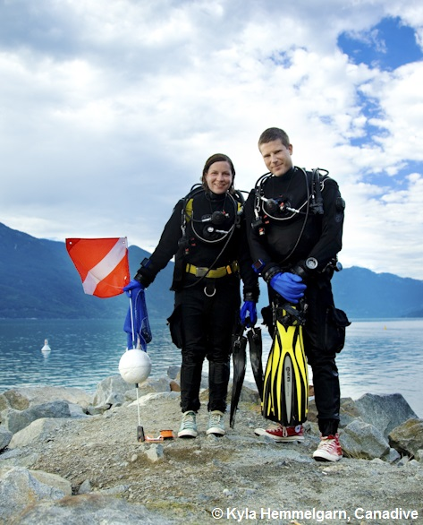
Perfiles de Inmersiones de Escrutinios
Considera los niveles de experiencia de todos los buceadores
La seguridad es tu principal consideración
Tiempo de fondo y profundidad
  Establece perfiles de inmersión seguros
Flotabilidad
  Lastrado correcto
  Equipo hidrodinámico y seguro
Área del Escrutinio
  No establezcas una zona de escrutinio
  Intenta cubrir la misma área cada vez que hagas un escrutinio de tu sitio
Número de participantes
Estrategias de equipos de compañeros
Planifica Tu Inmersión
S2: Hora de Bucear
Notes:
Planifica tu escrutinio Dive Against Debris® para que sea seguro y divertido considerando el entorno y los niveles de experiencia de todos los buceadores
La seguridad es tu principal consideración
Observa todas las prácticas normales de buceo seguro
Bucea dentro de los niveles de técnica y experiencia tuyos y de tus compañeros
Considera ser un buceador seguro - ya sea desde un barco o desde la orilla
Tiempo de fondo y profundidad
Establece tu propio tiempo de fondo y profundidad dependiendo de las condiciones locales y la experiencia de los buceadores
Mantente dentro de los límites de no descompresión de tu tabla u ordenador de buceo
Flotabilidad
Comprueba que tú y tu compañero estáis correctamente lastrados y que mantenéis flotabilidad neutra en toda vuestra inmersión.
Asegúrate de que todo vuestros equipo está configurado hidrodinámicamente y seguro.
Área del Escrutinio
No establezcas una área de escrutinio pero intenta cubrir la misma área cada vez que hagas el escrutinio de tu sitio
Considera disponer de banderas de buceo para marcar tu zona (sigue los protocolos locales sobre el uso de banderas de buceo)
Número de Participantes
No hay límites sobre el número de buceadores
Todos los buceadores trabajarán en equipos de compañeros
Informa de los hallazgos de todos los buceadores del mismo escrutinio en la Tarjeta de Datos
Estrategias de equipos de compañeros
Todos los buceadores de un equipo de compañeros son responsables de controlar la inmersión
Repasa las comunicaciones y los procedimientos de separación del compañero antes de la inmersión
Comenta los papeles de la inmersión, por ejemplo:
Compañero 1: lleva la bolsa de malla
Compañero 2: retira objetos / toma fotografías

Slide 21
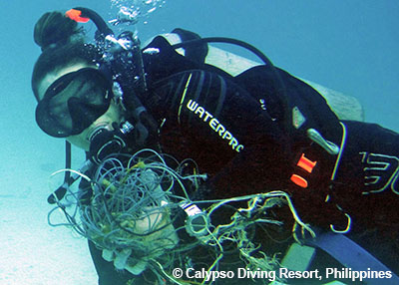
Bucea Según Tu Planificación
Durante tu inmersión, recoge la basura marina que encuentres - cuando estés de vuelta, en tierra, distribuye y registra sólo lo que hayas encontrado en el fondo marino
Trabaja con tu compañero
No utilices tu chaleco como dispositivo de elevación
No sobrecargues tu bolsa de malla
Los objetos que pesen más de 4kg/7lb solo deben ser retirados por buceadores entrenados en el uso de globos elevadores
No utilices globos elevadores sin entrenamiento/experiencia
Bucea Según Tu Planificación
S2: Hora de Bucear
Notes:
Durante tu inmersión, recoge la basura marina que encuentres - cuando estés de vuelta, en tierra, distribuye y registra sólo lo que hayas encontrado en el fondo marino.
Trabaja con tu compañero para colocar la basura marina en tu bolsa de malla.
No utilices tu chaleco como dispositivo de elevación de objetos pesados.
No sobrecargues tu bolsa de malla y no lleves más de 4kg/7lb sin un globo elevador. Los objetos que pesen más de 4kg/7lb sólo deben ser retirados por buceadores entrenados en el uso de globos elevadores como los certificados como PADI Search and Recovery Specialists.
No utilices globos elevadores sin entrenamiento/experiencia. Retirar objetos pesados requiere entrenamiento adecuado y el uso de globos elevadores.

Slide 22
Equipo
El equipo correcto te ayudará a que tus inmersiones sean seguras y agradables
Obligatorio:
  Bolsas de malla
  Herramienta/cuchillo de buceo
  Guantes
Recomendado:
  Tijeras
  GPS
  Balanzas
  Cámara subacuática
  Recipiente para objetos cortantes
  Pizarra blanca y lápiz
Bucea Según Tu Planificación
S2: Hora de Bucear
Notes:
El equipo correcto te ayudará a que tus inmersiones sean seguras y agradables.
Equipo Obligatorio
Bolsas de malla para recolectar la basura marina
Malla para que el agua quede fuera
Herramienta/cuchillo de buceo
Guantes para proteger las manos
Comprueba que el uso de guantes está permitido en el lugar del escrutinio
Si no dispones de guantes de buceo, los guantes de cocina o jardinería no son idóneos para su utilización
Equipo Recomendado
Tijeras
GPS
Balanzas
Cámara subacuática
Recipiente para objetos cortantes
Pizarra blanca y lápiz

Slide 23
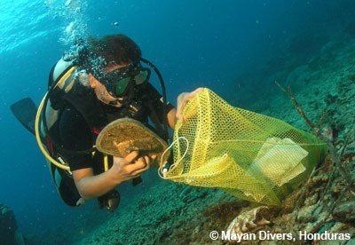
Objetos Flotantes
Presta atención a tu flotabilidad e hidrodinámica
Mantén tu
  equipo
  cuerpo
  y aletas alejados del fondo
Permanece consciente de la posición de tu cuerpo durante toda la inmersión
Bucea Según Tu Planificación
S2: Hora de Bucear
Notes:
Es particularmente importante prestar atención a tu flotabilidad e hidrodinámica durante un escrutinio Dive Against Debris®. Mantén tu equipo y tu cuerpo, sin olvidar tus aletas, alejados del fondo. Y lo que es más importante, permanece consciente de, y corrige si es necesario, la posición de tu cuerpo cuando retires basura y la coloques en tu bolsa de malla.

Slide 24
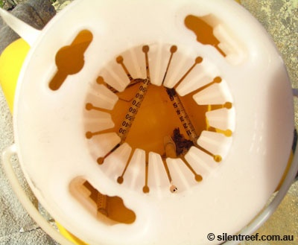
Objetos Cortantes
Ten cuidado con los objetos que puedan causar pinchazos
No los retires si no son seguros
Utiliza un contenedor sólido
Ten mucho cuidado cuando retires objetos médicos cortantes:
  jeringuillas, agujas, bisturís, escalpelos y agujas de sutura
Bucea Según Tu Planificación
S2: Hora de Bucear
Notes:
Ten cuidado con los objetos que puedan causar pinchazos como jeringuillas, botellas rotas y latas de metal.
Antes de retirarlos con cuidado considera la seguridad de todos los participantes.
Utiliza un contenedor sólido con una tapa segura para retirar con seguridad los objetos cortantes o punzantes.
Ten mucho cuidado cuando elijas retirar objetos médicos cortantes – que incluyen jeringuillas, agujas, bisturís, escalpelos y agujas de sutura.

Slide 25
Toma Imágenes para Contar la Historia
Tomar fotos no es obligatorio, pero ilustran el problema y convencen a que otros para que actúen
Dos tipos de fotos a tomar:
1. Fotos que explican tus datos:
  Basura marina dañando el entorno
  Animales enredados
  Objetos que no puedes identificar
  Basura marina bajo el agua
  Objetos que no puedes retirar
Comparte estas fotos cuando envíes tus datos
2. Fotos que cuentan tu historia:
  Fotos de grupo
  Buceadores en acción
  Buceadores contando y registrando basura
  Una foto de superficie de toda la basura que habéis retirado
Utilízalas para tu blog en My Ocean
Considera compartirlas a través de Facebook® o ScubaEarth®
Utilízalas para ilustrar una historia en tu periódico local
Bucea Según Tu Planificación
S2: Hora de Bucear
Notes:
Tomar fotos no es obligatorio en un escrutinio, pero las fotografías son estupendas para convencer a los no buceadores y a los que toman las decisiones de que la basura marina es un problema real. Tus fotos pueden ilustrar los impactos sobre la vida salvaje y los entornos y ayudan a construir una colección de imágenes que muestren a la gente la magnitud del problema.
Hay dos tipos de fotos a tomar:
Fotos que ayudan a explicar tus datos:
Esas fotos nos ayudan a comprender la basura que has visto. Adjunta este tipo de fotos cuando envíes tus datos. Si fuera posible, proporciona una referencia de la escala como una regla o un snorkel. Ejemplos de este tipo de fotos son:
Basura marina dañando el entorno
Animales enredados
Objetos que no puedes identificar
Basura marina bajo el agua
Objetos que no puedes retirar
Fotos que cuentan tu historia:
Utiliza este tipo de fotos para realzar la publicidad de tus acciones, dar las gracias a los participantes y reclutar voluntarios. Asegúrate de subir estas fotos a tu blog My Ocean sobre tu escrutinio (ver página 23); compártelas en Facebook® o ScubaEarth® o utilízalas para ilustrar una historia en tu periódico local.
Fotos de grupo – todos tus compañeros juntos con la basura que habéis retirado
Buceadores en acción
Buceadores contando y registrando basura
Una foto de superficie de toda la basura que habéis retirado
Consejos para tomar fotografías:
No emplees mucho tiempo en tomar fotos para evitar alterar el significado de la Duración de tu Escrutinio
Sigue los 10 consejos de AWARE por los que los Buceadores Protegen el Planeta Océano

Slide 26
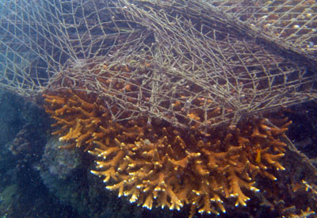
Cosas para Dejar Atrás
La vida marina pronto crece sobre la basura marina o vive en ella – ¿debemos eliminar estos objetos?
LA SEGURIDAD PRIMERO
¿Es un objeto/elemento inofensivo?
  Quizás, dejarlo donde está
¿Podría el objeto causar algún daño?
  Quizás vale la pena una perturbación a corto plazo para retirarlo
Si no estás seguro,
déjalo donde está
S2: Hora de Bucear
Notes:
La vida marina pronto crece sobre la basura marina y los animales marinos hacen, a menudo, sus hogares en trozos de basura marina. En estos casos debes decidir si retirar un objeto o dejarlo en su lugar. En ocasiones, vale la pena una perturbación a corto plazo para retirar basura marina potencialmente dañina; otras veces puede ser mejor dejar el objeto en el océano. A continuación, tienes algunos puntos a considerar cuando decidas retirar un objeto de basura marina:
Si no estás seguro, déjalo donde está
La Seguridad es Tu Principal Consideración
Si no estás convencido de si es seguro retirar un objeto, déjalo donde está
No toques o retires armas o munición – marca el lugar e informa a las autoridades
Ten un cuidado escrupuloso, o deja donde estén, objetos que puedan dejar escapar productos químicos que podrían resultar dañinos al entrar en contacto con tu piel o equipo

Slide 27
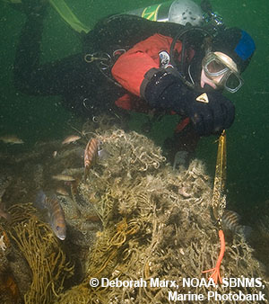
Cosas para Dejar Atrás
Considera estos puntos cuando decidas retirar un objeto de basura:
¿Material de construcción?
  Botellas de cristal y latas metálicas
    Quizás, déjalos donde están
  Plásticos rígidos, trampas de pesca, material de embalaje, etc.
    Quizás, retíralos
¿Contenido de los objetos?
  Baterías, contenedores de combustible, botes de pintura, etc.
    Retíralos si es seguro hacerlo
Redes de pesca, hilos de pesca y cabos
  ¿Eliminación selectiva?
    Las tijeras son útiles
S2: Hora de Bucear
Notes:
Material de Construcción
Objetos como botellas de vidrio y latas metálicas no causan demasiado daño al entorno, por tanto, déjalos donde estén si al retirarlos causaras una perturbación de la vida marina
Considera retirar objetos no naturales que pudieran herir a los animales marinos al romperse en trozos pequeños, incluso si al hacerlo causaras una perturbación a corto plazo. En estos casos utiliza tu sentido común en cuanto a qué acción causará el menor daño. Los objetos de esta categoría incluyen los plásticos rígidos, las trampas de pesca y el material de embalaje
Si hubiera huevos adheridos a los objetos de basura marina, marca la localización y regresa para retirarlos una vez que los huevos hayan eclosionado
Contenido de los Objetos
Si un objeto contiene productos químicos que pudieran producir fugas y causar daños, debe ser retirado si es seguro hacerlo:
Los ejemplos incluyen automóviles, baterías de camión y embarcaciones; aceites, contenedores de combustible y productos químicos; botes de pintura; filtros de combustible y equipos electrónicos
Si no es seguro retirar un objeto potencialmente peligroso, podrías marcar su situación e informar de ello
Redes de Pesca, Hilos de Pesca y Cabos
Retirar redes de pesca, hilos de pesca y cabos puede resultar peligroso
No intentes retirar esos objetos excepto si estás convencido de que es seguro
Retirar esos objetos puede ser difícil, en especial si están enredados alrededor de corales o si hay corales creciendo sobre ellos
El mejor método podría ser retirar selectivamente partes accesibles y dejar las secciones que han crecido demasiado
Las tijeras fuertes y afiladas cortan los hilos de pesca y las redes ligeras con menos alteración que un cuchillo de buceo ya que no requieren de un movimiento de sierra

Slide 28
Hemos hablado de
SECCIÓN 2: Es el momento de Dive Against Debris®
Planifica tu inmersión – bucea según tu planificación
Los Escrutinios a Largo Plazo Proporcionan los Mejores Resultados
Elige Tu Sitio de Escrutinio
Perfiles de Escrutinios de Buceo
Equipo
Toma Fotografías para Contar la Historia
Cosas para Dejar Atrás
¿Alguna Pregunta?
S2: Hora de Bucear

Slide 29
Haz que Tu Escrutinio Cuente
SECCIÓN 3:
Notes:
En la Sección 3, examinamos cómo informar de tus datos.

Slide 30
5 Pasos Sencillos para Hacer que Tu Escrutinio Cuente
Distribuir y registrar la basura se hace rápidamente cuando todos trabajan juntos, sigue estos 5 pasos sencillos:
3. Registro
2. Tipo
4. Eliminación
1. Peso
5. Informe
S3: Informe de Datos
Notes:
NOTA PARA EL PRESENTADOR: Entrega a los participantes una copia de la Tarjeta de Datos Dive Against Debris® para ayudarles a seguir esta sección.

Slide 31
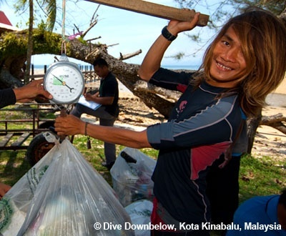
Paso 1: Peso
Pesa tu basura mientras todavía está en la bolsa de malla:
Resta el peso de las bolsas vacías si es significativo
Puedes utilizar básculas de pesca o de cocina
Estima el peso si no dispones de básculas
Registra el peso en kilogramos o libras
Paso 1: Peso
S3: Informe de Datos
Notes:
Pesa toda tu basura marina mientras todavía está en la bolsa de malla . Si el peso de las bolsas de malla es significativo, pésalas una vez vacías y réstalo del peso del total para averiguar el peso real de la basura.
Las básculas de pesca o de cocina funcionan bien para pesar la basura
Puedes estimar el peso si no dispones de básculas
Registra el peso en kilogramos o libras

Slide 32
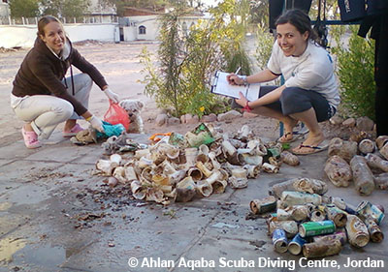
Paso 2: Tipo
Vacía tus bolsas de malla y distribuye la basura en montones según las 9 categorías de materiales de construcción:
Plástico
Vidrio y Cerámica
Metal
Goma
Madera
Textil
Papel/Cartón
Materiales Mezclados
Otros
Paso 2: Tipo
S3: Informe de Datos
Notes:
Para que sea fácil localizar los objetos de la basura en la Tarjeta de Datos Dive Against Debris®, han sido agrupados por materiales de construcción. Vacía tus bolsas de malla y distribuye la basura en montones según las nueve categorías :
Plástico
Vidrio y Cerámica
Metal
Goma
Madera
Textil
Papel/Cartón
Materiales Mezclados
Otros objetos de la basura. Será cualquier objeto que no se pueda clasificar en otra categoría
Distribuye tu basura apartada del viento para evitar que caiga de nuevo al agua. Vaciar las bolsas de malla sobre una lona ayudará a mantener juntos los objetos de la basura.

Slide 33
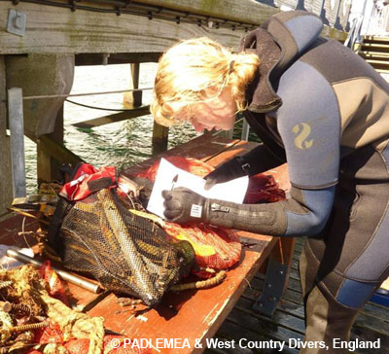
Paso 3: Registro
Trabaja con cada montón para registrar cada objeto en la Tarjeta de Datos Dive Against Debris®
Registra cada objeto de la basura como 1
Cuenta los trozos heterogéneos como “fragmentos”
Combina los hallazgos de todos los buceadores de la misma inmersión de escrutinio en una Tarjeta de Datos
Paso 3: Registro
S3: Informe de Datos
Notes:
Trabaja con cada montón para registrar en la Tarjeta de Datos Dive Against Debris cada objeto hallado. Utiliza la Guía de Identificación de Basura Marina para que te ayude a identificar correctamente los objetos de la basura.
Cada objeto de la basura cuenta como uno, independientemente de su tamaño
Busca los objetos de la basura según las categorías de materiales de construcción, por ejemplo:
Si encuentras un tenedor de plástico busca en la categoría de Materiales Plásticos para encontrar vasos, bandejas, tenedores, cuchillos, cucharas
Marca esta casilla como I
Si encuentras un segundo tenedor de plástico u otro objeto de esta categoría, marca esta casilla como II
Continúa utilizando un sistema de recuento que te funcione, por ejemplo: IIII IIII II = 12
Los objetos de basura marina heterogéneos deben contarse como fragmentos - consulta el último material de cada categoría en la Tarjeta de Datos
Para contar muchos pequeños fragmentos (2.5 cm/1 pulg. o menores) consulta la casilla Demasiado Pequeño para Contar en la siguiente diapositiva
Combina los hallazgos de todos los buceadores de la misma inmersión de escrutinio en una Tarjeta de Datos
Una pareja de compañeros de tu inmersión de escrutinio o diez parejas de compañeros - registra todos los objetos de la basura en una Tarjeta de Datos

Slide 34
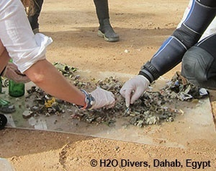
Paso 3: Registro
¿Demasiado Pequeño para Contar?
He aquí un método rápido para contar muchos trozos pequeños:
  Distribúyelos en montones por tamaños similares
  Cuenta los trozos de un montón
  Multiplícalo por el número de montones
Regístralos como “fragmentos”
Paso 3: Registro
S3: Informe de Datos
Notes:
A veces puedes retirar un gran número de trozos similares de basura, por ejemplo, un montón de bolitas de plástico arrojadas al océano o un objeto de plástico rígido que se ha desintegrado en muchos pequeños fragmentos. En estos casos, puede haber demasiados trozos para contar, entonces, ¿cómo registras estos hallazgos?
El método para muchos trozos pequeños (en su mayoría menores de 2.5 cm/1 pulg.) es colocarlos en una lona apartados del viento y distribuirlos en montones de aproximadamente la misma medida. Luego cuenta el número de fragmentos de uno de los montones y multiplícalo por el número de montones para obtener el total. Registra estos pequeños trozos como “fragmentos” según el material de construcción correspondiente.

Slide 35
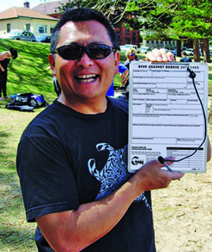
Paso 3: Registro
Cuando hagas la remisión online de los datos, se te pedirá lo siguiente sobre tu sitio del escrutinio:
Localización del Sitio del Escrutinio
  Ciudad/Población
  Estado/Provincia
  País
Coordenadas GPS del Sitio del Escrutinio
  Es importante la exactitud
  Utiliza el mapa de apuntar y cliquear en el Formulario de Remisión de Datos online, O
  Toma la lectura del GPS:
    WGS84 / Grados Decimales
Paso 3: Registro
S3: Informe de Datos
Notes:
Completa el resto de la Tarjeta de Datos para registrar información importante acerca de tu escrutinio.
Localización del Sitio del Escrutinio
Información para ayudarnos a verificar que el sitio de tu escrutinio está posicionado con exactitud en el mapa:
Nombre de la carretera más cercana (si procede)
Ciudad/Población
Estado/Provincia
País
Coordenadas GPS del Sitio del Escrutinio
La información precisa del GPS es esencial para informar de tus datos. Colocan tus datos en un contexto geográfico y ayuda a asegurar que tu escrutinio se muestra correctamente en el Mapa Project AWARE’s Dive Against Debris®.
Puedes informar de las Coordenadas GPS de tu Sitio del Escrutinio sin necesidad de una unidad GPS utilizando el mapa de apuntar y cliquear que se encuentra en el Formulario de Remisión de Datos online Dive Against Debris®:
Arrastra el mapa para encontrar tu país
Haz zoom en tu localidad
Localiza tu sitio del escrutinio (inmersión) y haz clic en el mapa
Tus Coordenadas GPS del Sitio del Escrutinio quedarán registradas automáticamente
Funciona mejor para los Sitios de Escrutinio con referencias adyacentes
Para utilizar una unidad GPS, si por ejemplo tu Sitio del Escrutinio no está lo suficientemente cerca de tierra para localizarlo con precisión utilizando el mapa de apuntar y cliquear, toma nota de lo siguiente:
Ajusta tu unidad GPS para:
Datos de Mapa WGS84
Toma las lecturas en grados decimales
Inmersiones desde barco:
Toma la lectura de tu GPS mientras el barco esté amarrado o flotando directamente sobre el Sitio del Escrutinio (ten cuidado con los buceadores en el agua)
Inmersiones desde la orilla:
Toma la lectura permaneciendo en la línea costera lo más cerca posible del Sitio del Escrutinio

Slide 36
Paso 3: Registro
Presta atención a registrar adecuadamente la Duración del Escrutinio:
El tiempo medio utilizado por todos los equipos de compañeros mientras están bajo el agua retirando basura marina
Haz el registro en minutos
  Por ej. 45 minutos, 115 minutos
No incluyas el tiempo de
  Natación por la superficie
  Ascensos/descensos
  Participantes que no buceen
  Distribuir y registrar la basura
Paso 3: Registro
S3: Informe de Datos
Notes:
Presta atención a registrar adecuadamente la Duración del Escrutinio ya que los apuntes incorrectos devaluarán tus resultados.
La Duración del Escrutinio es el tiempo medio utilizado por todos los equipos de compañeros mientras están bajo el agua retirando basura marina
Registra la Duración del Escrutinio en minutos por ej.: 45 minutos, 115 minutos
No incluyas el tiempo de natación por la superficie ni el de los descensos/ascensos
No incluyas el tiempo de los participantes que no buceen o el de distribuir y registrar la basura

Slide 37
Paso 3: Registro
Ejemplos del Cálculo de la Duración del Escrutinio
Ejemplo 1
1 equipo de compañeros de 2 buceadores
Eliminación de la basura marina subacuática para:
  43 min
No hay otros buceadores en el escrutinio
Duración del Escrutinio = 43 minutos
Ejemplo 2
  3 equipos de compañeros
      Equipo A & B = 2 buceadores cada uno
      Equipo C = 3 buceadores
  Eliminación de la basura marina subacuática para:
      Equipo de Compañeros A: 42 min
      Equipo de Compañeros B: 48 min
      Equipo de Compañeros C: 51 min
  Tiempo combinado del escrutinio = 141 min
  141 minutos / 3 equipos de compañeros = 47 min
Duración del Escrutinio = 47 minutos
Paso 3: Registro
S3: Informe de Datos
Notes:
Cálculo de la Duración del Escrutinio
Ejemplo 1.
Tú y tu compañero trabajáis juntos para retirar basura subacuática durante 43 minutos. No hay otros buceadores en tu escrutinio.
Duración del Escrutinio = 43 minutos
Ejemplo 2.
Tres equipos de compañeros con dos buceadores en el Equipo A y el Equipo B y tres buceadores en el Equipo C retiran basura marina bajo el agua durante los tiempos siguientes:
Equipo de Compañeros A: 42 minutos
Equipo de Compañeros B: 48 minutos
Equipo de Compañeros C: 51 minutos
Tiempo combinado del escrutinio = 141 minutos
141 minutos de tiempo combinado del escrutinio / 3 equipos de compañeros= 47 minutos
Duración del Escrutinio = 47 minutos

Slide 38
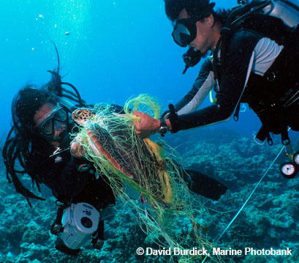
Paso 3: Registro
Más información de tu escrutinio
Número de Participantes
  Sólo cuenta a los buceadores que recojan basura bajo el agua
  Cuenta a los buceadores individuales
  No incluyas a los participantes que no sean buceadores
Condiciones del Oleaje
  De Calmado, Suave, Leve o Moderado a severo
  Consulta la Guía de Escrutinio o la Tarjeta de Datos para más detalles
Paso 3: Registro
S3: Informe de Datos
Notes:
Número de Participantes
Sólo cuenta a los buceadores que recojan basura bajo el agua.
Cuenta a los buceadores individuales, no a los equipos de compañeros
No incluyas sólo a los participantes en la superficie, por ejemplo, un buceador de seguridad o amigos que realizan una limpieza de la playa mientras estás buceando
Condiciones del Oleaje
Informa de las condiciones del oleaje como se muestra a continuación:
Calmado (de plano a ondulado) olas de 0–0,1 metros/0-4 pulgadas de altura
Suave (ondulado) olas de 0,1-0,5 metros/4-19 pulgadas de altura
Ligero oleaje 0,5-1,25 metros/19 pulgadas-4 pies de altura
Moderado a severo para olas mayores de 1,25 metros/4 pies de altura

Slide 39
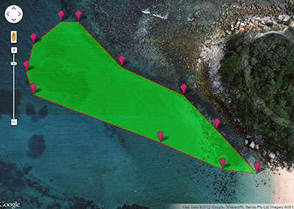
Paso 3: Registro
Más información de tu escrutinio
Informa del área que has escrutado para ayudar a entender la densidad de basura que hay en tu sitio:
  Herramienta online fácil y precisa
  Metros cuadrados o pies cuadrados
¿No puedes utilizar la herramienta online?
  Calcula el área multiplicando la longitud por la anchura
  Haz una estimación si no hay otra opción disponible
Utiliza una herramienta online para medir el área
Paso 3: Registro
S3: Informe de Datos
Notes:
Área Escrutada
Esta información ayuda a formar una idea de la densidad de la basura que hay en tu sitio.
Una forma fácil y precisa de medir el área es utilizar una herramienta de apuntar y cliquear sobre un Mapa de Google como la que tienes aquí: www.daftlogic.com/projects-google-maps-area-calculator-tool.htm
Informa del área en metros cuadrados o pies cuadrados
Si no pudieras utilizar la herramienta online recuerda lo siguiente cuando calcules el área del Sitio del Escrutinio:
Para figuras simples cuadradas o rectangulares calcula el área multiplicando la longitud por la anchura
Haz una estimación si no fuera posible medirla o no pudieras utilizar la herramienta anterior

Slide 40
Paso 3: Registro
Más información de tu escrutinio
Sustrato Dominante
  La composición del fondo sobre el cual hayas empleado más tiempo para tu escrutinio
Arena
Fango
Grava
Roca
Coral
Pradera de algas
Otro (por favor, descríbelo)
Ecosistema
  El ecosistema marino en el cual ha tenido lugar el escrutinio
Arrecife de coral
Arrecife rocoso
Alga Kelp
Manglares
Pradera de algas
Otro (por favor, descríbelo)
Paso 3: Registro
S3: Informe de Datos
Notes:
La diferencia entre Sustrato Dominante y Ecosistema
Realizas un escrutinio en un arrecife de coral y empleas la mayor parte de la Duración del Escrutinio nadando sobre la arena entre formaciones de coral:
Sustrato Dominante = Arena
Ecosistema = Arrecife de coral

Slide 41
Paso 3: Registro
Más información de tu escrutinio
Animales Atrapados
  Registra animales atrapados y el tipo de basura marina
  Toma fotografías y haz el informe con tus datos
Rango de Profundidades del Escrutinio
  Profundidades máxima y mínima a las que has retirado basura
  Puede ser menos profunda que la profundidad máxima de la inmersión
  No informes 0 metros o pies como tu profundidad mínima
    No se debe informar de la basura que flota
Paso 3: Registro
S3: Informe de Datos
Notes:
Animales Atrapados
Si es posible, identifica el nombre de las especies; si lo desconoces, utiliza el nombre común, por ej.: “foca”. Toma fotografías de los animales atrapados para compartirlas cuando hagas el informe de los datos.
Rango de Profundidades del Escrutinio
Informa de las profundidades mínima y máxima en las cuales has retirado basura.
Puede ser menos profunda que la profundidad máxima de la inmersión
No informes 0 metros o pies como tu profundidad mínima
No se debe informar de la basura que flota

Slide 42
Paso 3: Registro
Más información de tu escrutinio
Condiciones Climatológicas de la Semana Anterior
  Eventos climatológicos que puedan haber trasladado la basura hacia tu sitio o pudieran haberla alejado
Objetos de Incumbencia Local
  Los 3 objetos principales de la basura que consideres un problema y por qué
Información Adicional
  Eventos que pudieran haber contribuido a encontrar la basura
Paso 3: Registro
S3: Informe de Datos
Notes:
Condiciones Climatológicas de la Semana Anterior
Informa de los vientos fuertes, las tormentas, las lluvias copiosas o de cualquier evento climatológico que pueda haber trasladado la basura hacia tu sitio o pudiera haberla alejado.
Objetos de Incumbencia Local
Enumera los tres objetos principales de la basura que consideres un problema en tu localidad y dinos el por qué.
Objeto Más Inusual Encontrado
Información Adicional
Describe brevemente eventos que pudieran haber contribuido a encontrar la basura, proporciona un enlace a las noticias si estuviera disponible:
Huracanes, demolición de edificios, festivales o celebraciones callejeras, fuegos artificiales, etc.

Slide 43
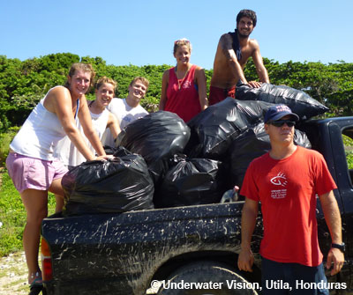
Paso 4:
Eliminación
Elimina la basura cuidadosamente para que no pueda volver al océano:
Sepárala para su reciclaje
Los montones pequeños en las papeleras de la calle
Autoridades gubernamentales locales pueden recogerla
Llévala a un sitio de recogida de basuras
Conoce las leyes locales gubernamentales de eliminación de objetos
  Revisa los procedimientos para eliminar objetos peligrosos como por ejemplo tubos de luces fluorescentes, bastoncillos de luz química, contenedores de combustible/aceite, etc.
Paso 4: Eliminación
S3: Informe de Datos
Notes:
La has retirado y la has contado - ¡gran trabajo! Ahora tómate un momento para eliminarla adecuadamente para que no pueda volver al océano.
Aparta la que se pueda reciclar en tu zona
Los montones pequeños se pueden dejar en papeleras de la calle
Algunas autoridades gubernamentales locales recogerán tu basura
Haz los arreglos antes de tu escrutinio
Si la dejas para que la recojan las autoridades locales, asegúrate de que las bolsas estén bien atadas
Llévala al sitio local de recogida de basuras
Familiarízate con las leyes locales gubernamentales de eliminación de objetos. Muchas leyes gubernamentales locales tienen procedimientos especiales para eliminar objetos que contengan materiales peligrosos como por ejemplo tubos de luces fluorescentes, bastoncillos de luz química y contenedores con aceite, productos químicos, combustible o pintura. Ponte en contacto con tus autoridades locales para informarte sobre la eliminación de esos objetos.

Slide 44
Paso 5: Informe
Ahora Informa de tus datos
Envío en inglés de los datos:
Utiliza el formulario de remisión de datos online
Envía todos los datos en inglés mediante el formulario de remisión de datos online www.projectaware.org/DiveAgainstDebrisData
Necesitarás un perfil My Ocean
  Inicia sesión o crea uno nuevo
Sigue las instrucciones del formulario online
Consulta la Guía de Escrutinio Dive Against Debris® para aclarar dudas
Envíos que no sean en inglés:
Envía por email tu Tarjeta de Datos completada
Para todos los idiomas que no sean inglés, por favor, envía por email una copia de tu Tarjeta de Datos Dive Against Debris® completada y algunas fotos a diveagainstdebris@projectaware.org
Asegúrate de haber rellenado correctamente todos los campos de datos
Paso 5: Informe
S3: Informe de Datos
Notes:
Tu escrutinio Dive Against Debris® ha llegado a este momento – informar de tus datos online.
Todos los envíos de datos en inglés deben hacerse mediante el Formulario de Remisión de Datos Online. Los datos en inglés deben enviarse mediante el Formulario de Remisión de Datos Online:
www.projectaware.org/DiveAgainstDebrisData
Para utilizar el formulario, primero inicia sesión en tu perfil My Ocean o bien crea un nuevo perfil My Ocean
Sigue las instrucciones del formulario y consulta la Guía de Escrutinio si necesitas alguna aclaración
Cualquier envío de datos que no sea en inglés se puede hacer enviando por email una copia de la Tarjeta de Datos completada.
Para los datos que no sean en inglés, envía por email una copia de tu Tarjeta de Datos completada Dive Against Debris® a diveagainstdebris@projectaware.org, asegurándote de haber rellenado con claridad todos los campos de datos.

Slide 45
Paso 5: Informe
Antes de remitir los datos online, se te pedirá que confirmes la Declaración del Escrutador Dive Against Debris®:
He leído la Guía de Escrutinio Dive Against Debris® y los datos de los que informo han sido recopilados bajo el agua durante una inmersión subacuática realizada por uno o varios equipos de compañeros. Soy consciente de que aquí debo incluir solamente datos sobre basura recogida en entornos subacuáticos. Los datos de inmersiones sucesivas deben ser informados a través de informes separados y la basura recogida en tierra puede ser compartida con la comunidad My Ocean. Entiendo que los datos que envío serán visualizados en el Mapa Dive Against Debris® sujetos a una revisión siempre que satisfaga al proceso de revisión interna de calidad de Project AWARE.
Sólo los buceadores poseen las técnicas para retirar la basura marina bajo el agua e informar de ello
Paso 5: Informe
S3: Informe de Datos
Notes:
Antes de remitir los datos, se te pedirá que confirmes la Declaración del Escrutador Dive Against Debris®:
He leído la Guía de Escrutinio Dive Against Debris® y los datos de los que informo han sido recopilados bajo el agua durante una inmersión subacuática realizada por uno o varios equipos de compañeros. Soy consciente de que aquí debo incluir solamente datos sobre basura recogida en entornos subacuáticos. Los datos de inmersiones sucesivas deben ser informados a través de informes separados y la basura recogida en tierra puede ser compartida con la comunidad My Ocean Entiendo que los datos que envío serán visualizados en el Mapa Dive Against Debris® sujetos a una revisión siempre que satisfaga al proceso de revisión interna de calidad de Project AWARE.

Slide 46
Hemos hablado de
SECCIÓN 3: Haz que Tu Escrutinio Cuente
Informar de tus datos
Paso 1: Peso
Paso 2: Distribución
Paso 3: Registro
Paso 4: Eliminación
Paso 5: Informe
¿Alguna Pregunta?
S3: Informe de Datos

Slide 47
¡Ahora Es Tu Turno!
SECCIÓN 4:
Notes:
En la Sección 4, descubrimos cómo unirse al movimiento global de los buceadores de Project AWARE que protegen nuestro planeta océano.

Slide 48
Algunas Reflexiones Finales Dive Against Debris®
Empieza tu escrutinio usual Dive Against Debris®, a continuación:
Comparte Tus Acciones para Ayudar a Cambiar Comportamientos
Project AWARE’s My Ocean
www.projectaware.org/MyOcean
  Bloguea historias de tus acciones
  Sube fotos y videos
  Busca participantes para unirse a eventos
  Encuentra eventos para unirse a ellos
S4: ¡Tu Turno!
Notes:
Ahora estás preparado para unirte a los buceadores AWARE de todo el mundo que se enfrentan a la basura marina - ¡juntos podemos deshacer este enredo!
My Ocean (www.projectaware.org/MyOcean) es un sitio único de redes sociales ecologistas de Project AWARE donde los líderes AWARE actúan para proteger el océano. Crea un perfil My Ocean para informar de tus datos Dive Against Debris®, publica en el blog historias sobre tus actividades de protección del océano e Inicia una Acción para encontrar participantes para tus escrutinios Dive Against Debris®.
Comparte Tus Acciones para ayudar a cambiar comportamientos que están contaminando nuestro océano con basura:
Cuenta la historia de tu escrutinio Dive Against Debris® en tu página My Ocean
Gánate la cobertura de los medios de comunicación con tu escrutinio Dive Against Debris® para que otros sepan del problema de la basura marina

Slide 49
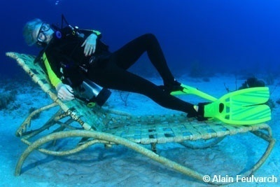
Algunas Reflexiones Finales Dive Against Debris®
Informa de los Sitios Limpios
En Cualquier Inmersión, en Cualquier Momento
¿Qué hay de la Limpieza en Tierra?
  Informa sólo de la basura encontrada por los buceadores bajo el agua
Deja Tus Comentarios:
www.projectaware.org/contact
S4: ¡Tu Turno!
Notes:
Ahora estás preparado para unirte a los buceadores AWARE de todo el mundo que se enfrentan a la basura marina - ¡juntos podemos deshacer este enredo!
Informa de los Sitios Limpios
No encontrar basura en una inmersión es un importante dato a informar ya que ayuda a identificar el momento en que aparecen nuevos problemas. Selecciona la opción “Nuestro Sitio Escrutinio ha estado libre de residuos” cuando envíes tus datos.
Dive Against Debris® - En Cualquier Inmersión, en Cualquier Momento
Tus datos son de mayor utilidad cuando se recogen regularmente del mismo sitio de escrutinio; sin embargo, puedes también informar de la basura de cualquier inmersión en cualquier momento a través de Dive Against Debris®.
¿Qué pasa con la Limpieza en Tierra Realizada por nuestros Amigos?
Es genial combinar tu escrutinio subacuático con una limpieza de playa o de línea costera, pero solamente informa de la basura encontrada por los buceadores bajo el agua a través de Dive Against Debris®. Si tus amigos realizan una limpieza en tierra:
Mantén separada la basura recogida en tierra de la encontrada bajo el agua
Sólo distribuye, registra e informa de la basura marina encontrada bajo el agua a través de Dive Against Debris®
Deja Tus Comentarios
Comparte tu experiencia Dive Against Debris® con nosotros
Envía comentarios y sugerencias a DiveAgainstDebris@projectaware.org

Slide 50
Únete al Movimiento Project AWARE
Buceadores Project AWARE protegen nuestro planeta océano - una vez en cada inmersión
Enfréntate a los Dos Grandes:
Tiburones y Rayas en Peligro Conviértete en un Buceador AWARE Shark Conservation
Basura Marina
Dive Against Debris®
Sé un Buceador AWARE
  Diez Consejos por los que los Buceadores Protegen el Planeta Océano
S4: ¡Tu Turno!
Notes:
Project AWARE Foundation es un movimiento global de buceadores que protegen nuestro planeta océano – una vez en cada inmersión. Visita www.projectaware.org para encontrar las últimas llamadas a la acción, peticiones y actividades a las que puedes unirte para ayudar a proteger nuestro planeta océano.
Enfréntate a los Dos Grandes
Project AWARE se centra en los dos los principales problemas de protección del océano donde los buceadores están posicionados excepcionalmente para lograr un cambio a largo plazo:
1. Tiburones y Rayas en Peligro
Muchas poblaciones de tiburones y rayas están con problemas debido, principalmente, a la sobrepesca. Únete a las campañas en marcha de Project AWARE para ayudar a proteger a las especies de tiburones y mantas raya más vulnerables del mundo. Infórmate de más cosas acerca de los problemas y aprende sobre tus tiburones locales y las acciones que puedes tomar para ayudar a protegerlos convirtiéndote en un Buceador AWARE Shark Conservation. Pregunta los detalles en tu PADI Dive Centre o Resort.
2. Basura Marina
Sólo los buceadores poseen las técnicas para retirar la basura marina bajo el agua. Las limpiezas subacuáticas ayudan, pero para lograr un cambio perdurable debemos detener la llegada de basura al océano. Los buceadores pueden ayudar aportando datos sobre la basura marina a través de Dive Against Debris®. Puedes hacer que brille una luz sobre los problemas de la basura marina y ayudar a reducir sus impactos devastadores sobre la vida y los entornos marinos.

Slide 51
Hemos hablado de
SECCIÓN 4: ¡Ahora Es Tu Turno!
Únete a los buceadores AWARE de todo el mundo que se enfrentan a la basura marina
Algunas Reflexiones Finales Dive Against Debris®
Únete al Movimiento Project AWARE
¿Alguna Pregunta?
S4: ¡Tu Turno!

Slide 52
Gracias
¿Preguntas?

